Slide 1
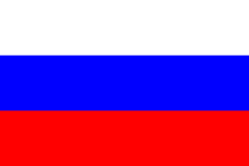
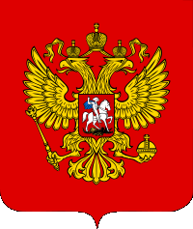
Викторина «Своя игра»
«Моя большая
и малая Родина»
Материал подготовила
Мингалева Светлана Владимировна,
учитель начальных классов
МОУ «НОШ № 23» пгт Ярега

Slide 2
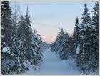
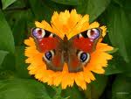
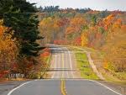
Великую землю,
Любимую землю,
Где мы родились и живём,
Мы Родиной светлой,
Мы Родиной нашей,
Мы Родиной милой зовём.

Slide 3
Своя игра
Муниципальное общеобразовательное учреждение
«Начальная общеобразовательная школа № 23»
Моя большая
и малая Родина
пгт Ярега, Ухтинский район, 2011 г.

Slide 4
Вопросы – сюрпризы.
«Счастливый случай» - команда просто получает число баллов, указанных в данном вопросе.
«Кот в мешке» - вопрос нужно отдать команде – сопернику.
«Вопрос-аукцион» - одна команда может перекупить у другой вопрос, назначив более высокую цену.
«Своя игра» - команда имеет право уменьшить или увеличить число баллов за вопрос.

Slide 5
Общие понятия о символике | 10 | 20 | 30 | 40 | 50
Из истории символики России и Республики Коми | 10 | 20 | 30 | 40 | 50
Достопримеча-тельности | 10 | 20 | 30 | 40 | 50
Моя малая Родина | 10 | 20 | 30 | 40 | 50
Песни о Родине | 10 | 20 | 30 | 40 | 50

Slide 6
10 баллов.
Что относится к символике любого государства?
(Флаг, герб, гимн. Для любой страны они существуют в триединстве)

Slide 7
20 баллов.
Почему государство уделяет огромное значение своим символам - флагу, гербу, гимну?
(Каждый из символов рассчитан на формирование определенных представлений о государстве)

Slide 8
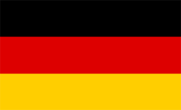
30 баллов.
Что символизирует
флаг страны?
(Это наиболее общий и важнейший символ государства, который знаменует собой честь и достоинство страны)

Slide 9
40 баллов.
Что такое государственный герб?
(Герб-это эмблема. Герб является отличительным знаком страны. Цель герба - дать в условном символе представление о стране, ее национальных особенностях, богатствах, могуществе, экономическом положении и т.д.)

Slide 10
50 баллов.
«Кот в мешке».

Slide 11
50 баллов.
Что такое гимн? Какие разновидности гимнов вы знаете?
(Гимн (в переводе с греческого) – торжественная песнь. Гимны чрезвычайно разнообразны: государственные, военные, религиозные.)

Slide 12
10 баллов.
Когда в Республике Коми складывается триединство флага, герба, гимна?
6 июня 1994 года

Slide 13
20 баллов.
Где развевается самый большой флаг РФ и каких он размеров?
Над Кремлём, 3x4 метра

Slide 14
30 баллов.
«Своя игра»
Флаг был создан, как национальный башкирский флаг в 1917 году, и предлагался к восстановлению, как флаг Республики Башкортостан, но парламентарии Республики Коми опередили башкирских коллег на 3 месяца, и Башкортостан принял другое расположение цветов флага.
Для какой республики в 1917 году был первоначально создан этот флаг?

Slide 15
40 баллов.
«Счастливый случай»

Slide 16
(Государственный герб РФ представляет собой изображение Золотого двуглавого орла с тремя коронами, в центре красного щита обозначает единство народов, живущих на необъятных просторах нашей родины.
Скипетр (золотой жезл) и Держава (золотой шар) - знаки царской власти - в лапах орла означают сильную власть и защиту государства, а также напоминают нам об историческом прошлом страны.
Двуглавый орел является символом России более 500 лет! Немного найдется в мире таких долговечных гербов! На груди орла изображен всадник. Это Святой Георгий Победоносец – покровитель воинов. Он на белом коне, за его плечами развивается синий плащ, в правой руке – серебряное копье, которое помогло ему победить змея. Черный змей – символ зла. Он повержен героем. Это изображение символизирует победу добра над злом. Оно является древним символом борьбы и защиты Отечества, а также эмблемой города Москва с XVIII века).
50 баллов.
Что представляет собой герб РФ?

Slide 17
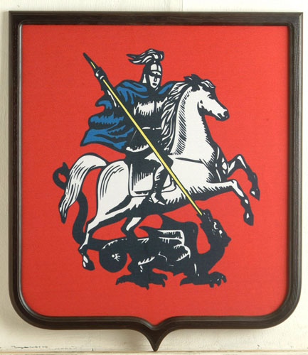

Slide 18
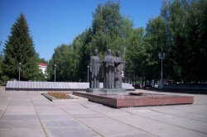
10 баллов.
Где и кому поставлен этот памятник?
Сыктывкар.
Вечный огонь монумента в память о жертвах Великой Отечественной войны

Slide 19
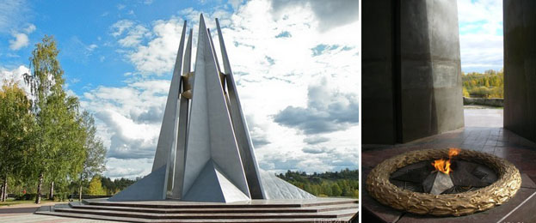
20 баллов.
Какая достопримечательность г. Ухты изображена?
Памятный знак ухтинцам, погибшим в годы войны.
Впервые Вечный огонь загорелся в Ухте 9 мая 1980 года, в день, когда страна отмечала 35-летие Победы в Великой Отечественной войне.
29 марта 2007 года стало вторым днем рождения Вечного огня в Ухте.

Slide 20
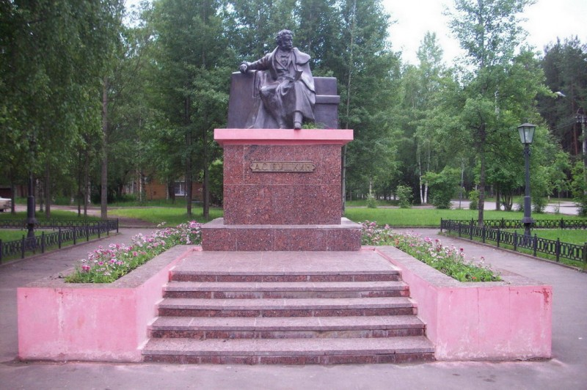
30 баллов.
Кому в Ухте поставлен памятник?
Ухта, Памятник А.С.Пушкину
Памятник был реставрирован и вторично торжественно открыт 6 июня 1999 г. в день 200-летнего юбилея

Slide 21
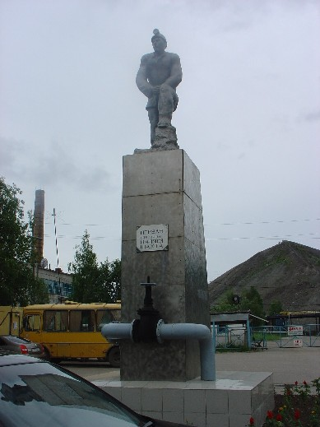
40 баллов.
Кому и где поставлен этот памятник ?
появился
Летом 1983 года
памятник шахтеру-
нефтянику Яреги

Slide 22
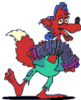
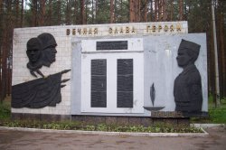
50 баллов.
«Вопрос - аукцион»
г. Ухта. Памятник школьникам Ухты погибших в боях за Родину. Детский парк.
Где установлен памятник?

Slide 23
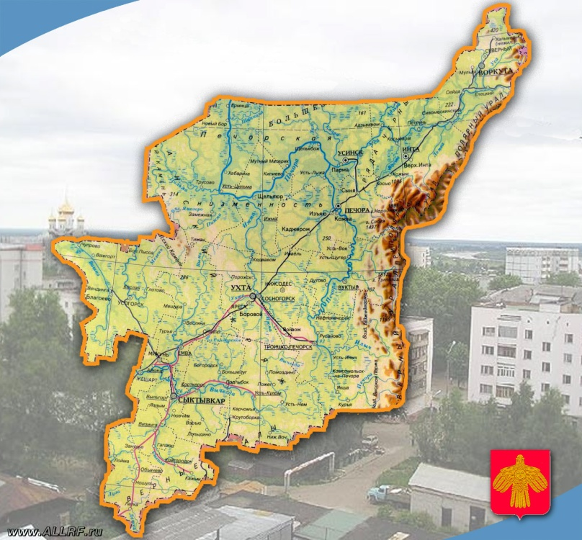
10 баллов.
Когда была образована Республика Коми ?
Образована республика Коми
22 августа 1921 года
26 мая 1992 года была преобразована в республику в составе России — Республика Коми.

Slide 24
20 баллов.
Когда возник и был образован рабочий посёлок Ярега?
Ярега — возник в 1932г. как нефтепромысел,
рабочий поселок образован 16 марта 1944г.

Slide 25
30 баллов
Какому городу Республики Коми соответствует каждый герб?
Сыктывкар Ухта Воркута

Slide 26
29 ноября 2004 года по настоянию Герсовета при президенте РФ депутаты Совета МО "Город Сыктывкар" изменили герб города. Флаги Коми были стилизованы под полярное сияние, изменился цвет щита.
Судя по всему, и это изменение оказалось не последним... Герб был отправлен на экспертизу в Геральдический Совет при президенте РФ. После консультаций с Герсоветом скульптор Анатолий Неверов подготовил три новых проекта герба. На одном из них изображался медведь под звездой, на втором - то же, но с елью между лап медведя, на третьем - дополнительно северное сияние.
Автор гербов Сыктывкара, художник и скульптор Анатолий Иосифович Неверов
Поддержку депутатов получил второй проект. Он и был утверждён депутатами 25 марта 2005 года. Описание герба:
"В лазоревом поле на зеленой горе, обремененный серебряной елью, золотой медведь, лежащий в золотой берлоге, сопровожденный вверху серебряной звездой в виде элемента национального орнамента (прорезной квадратный ромб с тремя лучами, перпендикулярно отходящими от каждой его стороны на половину длины стороны: по одному в продолжение сторон, и одному в середин стороны)".

Slide 27
40 баллов.
Что представляет собой герб республики Коми?
Государственный герб Республики Коми представляет собой исполненное по мотивам пермского звериного стиля изображение золотой хищной птицы, помещенной на красном геральдическом щите; на груди птицы — лик женщины в обрамлении шести лосиных голов.
В традиционном толковании хищная птица с приоткрытыми крыльями является образом солнца, власти, верхнего мира. Лик женщины на груди птицы соответствует образу Зарни Ань (Золотой Бабы), жизнедарующей солнечной богини, матери мира. Образ лося связан с идеей силы, благородства, красоты. Сочетание золотого и красного, положенное в основу цветового решения герба, символизирует в коми фольклоре утреннее, весеннее, теплое солнце, материнство и рождение. Наряду с этим, в современной общественно-политической трактовке красное поле (фон) означает деятельность, активность народа и власти, а в сочетании с формой щита может ассоциироваться с исторической судьбой коми народа, входящего в состав многонационального Российского государства. При этом сама фигура птицы с полураскрытыми крыльями приобретает форму креста, что может трактоваться как символ духовной и государственной власти.

Slide 28
«Кот в мешке»
50 баллов!
Объясните цветовое решение
флага Республики Коми.
Цветовое решение флага отражает специфические географические особенности и богатства природы Республики Коми. Синий цвет символизирует небесное начало, величие и бескрайность северных просторов. Зелёная полоса — символ надежды и изобилия — является условным обозначением необъятных таёжных массивов коми пармы — основного богатства и среды жизнедеятельности коми народа. Белая полоса флага, воплотившая белизну и чистоту снега, девственность, простоту и суровую красоту северной природы, означает принадлежность территории Республики Коми к Северу, её северное положение. В другой трактовке белый цвет — символ равенства проживающих в республике народов и единства их культур.

Slide 29
10 баллов.
Чему посвящена эта композиция? Кто автор и композитор этой песни?
(Песня «Моя Россия» слова Н.Соловьевой, , музыка Г. Струве).

Slide 30
20 баллов.
Прослушайте отрывок из песни. Кто автор и исполнитель?
(Песня «Ярега», слова и музыка Максима Хохлова, исполнитель Синечко Владимир)

Slide 31
30 баллов.
Как называется песня? Кто автор и композитор этой песни?
Песня «Моя Ухта», Музыка и слова Ивана Воронина

Slide 32
40 баллов.
Послушайте отрывок из произведения. Назовите авторов.
Государственный гимн Республики Коми (слова В.Савина в редакции В.Тимина на коми языке, в редакции А.Шергиной, А.Суворова на русском языке)

Slide 33
50 баллов.
«Своя игра»
Назовите исполнителя этой песни.
«Марья моль» (Цветочек мой, пион лесной) (Лидия Логинова народная артистка Республики Коми)

Slide 34
За внимание

